Slide 1
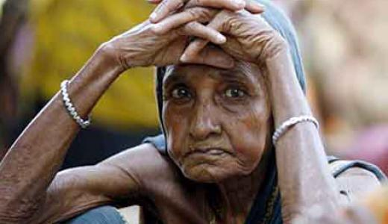
মাল্টিমিডিয়া ক্লাসে সবাইকে
স্বাগত

Slide 2
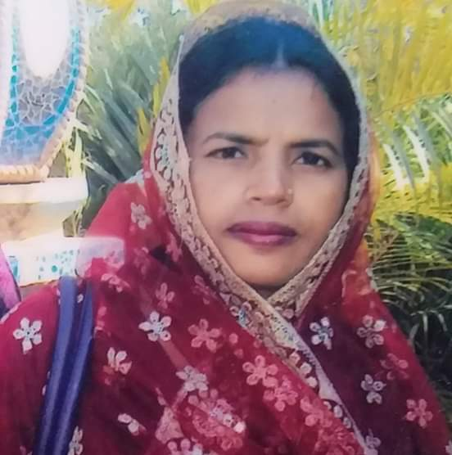
পরিচিতি
শ্রেণি: সপ্তম
বিষয়: বাংলাদেশ ও বিশ্বপরিচয়
অধ্যায়: নবম
পাঠ: ২
সময়: ৫০ মিনিট
তারিখ: ০/০/২০২০
মোছা: মরিয়ম খাতুন
সহকারি শিক্ষিকা (আইসিটি)
চাঁদপাড়া সিনিয়র মাদরাসা
গোবিন্দগঞ্জ, গাইবান্ধা
moriomkhatun387@gmail.com

Slide 3
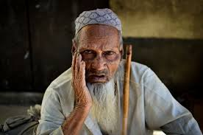
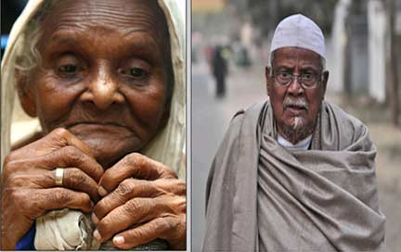
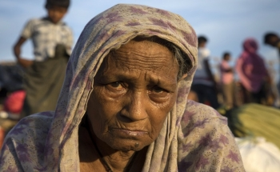
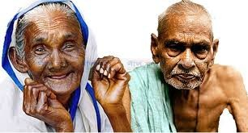
নিচের ছবিগুলো লক্ষ কর:
সাধারণত ষাটোর্ধ্ব বয়সের মানুষকে বলা হয়?
এই বৃদ্ধ মানুষগুলোর বয়স কত?
ছবিতে আমরা কাদের দেখতে পাচ্ছি?
কিছু বৃদ্ধ মানুষ দেখতে পাচ্ছি?

Slide 4
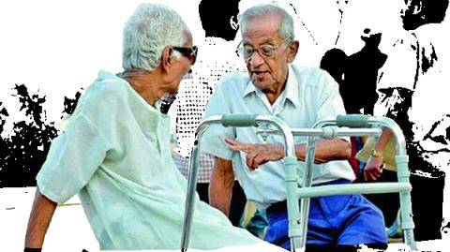
প্রবীণদের সমস্যা

Slide 5
শিখনফল
এই পাঠ শেষে শিক্ষার্থীরা...
প্রবীণ কারা তা বলতে পারবে;
প্রবীণদের বিভিন্ন রকম সমস্যাগুলির বর্ণনা করতে পারবে।

Slide 6
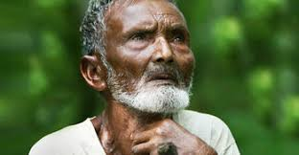
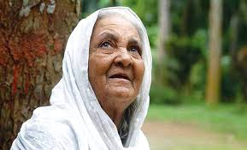
নিচের ছবিতে কী দেখতে পাচ্ছ?
বৃদ্ধ মানুষ
শিল্পোন্নত দেশে ৬৫ বছর বয়সী ব্যক্তিদের প্রবীণ হিসেবে বিবেচনা করা হলেও আন্তর্জাতিক ভাবে স্বীকৃত এবং জাতিসংঘের ঘোষণা অনুযায়ী বাংলাদেশে ৬০ বছর এবং তদূর্ধ্ব বয়সী ব্যক্তিরা প্রবীণ হিসেবে স্বীকৃত।

Slide 7
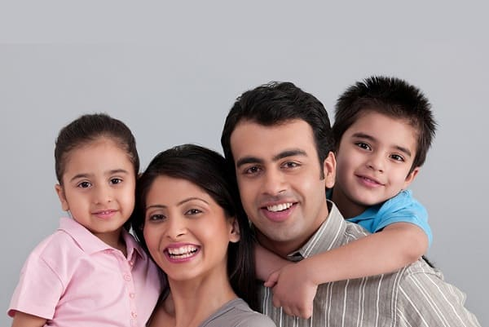
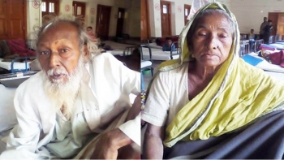
নিচের ছবিতে কী দেখতে পাচ্ছ?
ছোট পরিবার গুলোতে বাবা-মা বা শশুর-শাশুরির স্থান থাকছে না।
তাদের দেখাশুনা বা অসুখ-বিসুখে সেবাযত্নের লোকের অভাব ঘটছে।

Slide 8
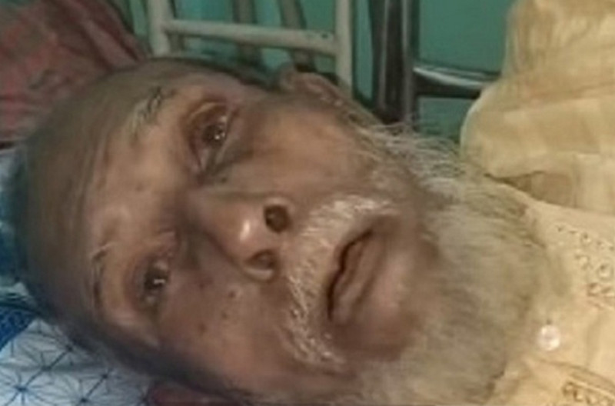
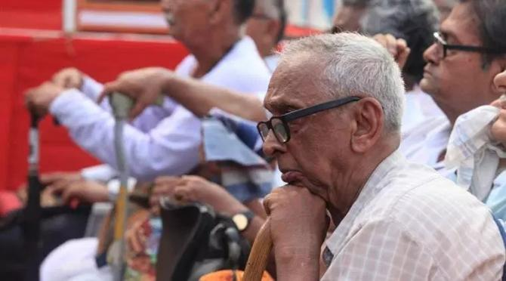
নিচের ছবিতে কী দেখতে পাচ্ছ?
দেখাশুনা বা অসুখে-বিসুখে সেবাযত্নের লোকের অভাব ঘটছে। তাদেরকে সঙ্গ দেওয়ার বা তাদের সাথে গল্প গুজব করার লোক থাকছে না।

Slide 9
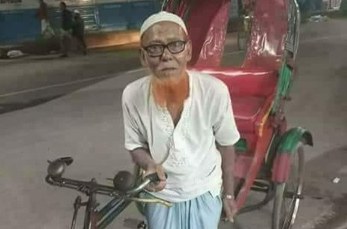
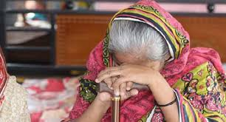
নিচের ছবিতে কী দেখতে পাচ্ছ?
বৃদ্ধ বয়সে অনেক সময়ই কাজকর্ম করা কঠিন হয়ে পড়ে।
বৃদ্ধদের অনেক সময় পরিবারের বোঝা মনে করা হয়।

Slide 10
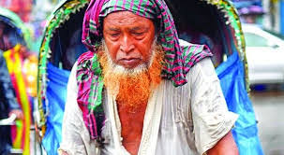
একক কাজ
প্রবীণ বলতে কাদের বোঝায় লেখ।

Slide 11
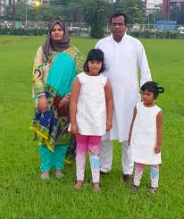
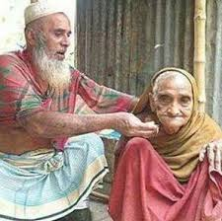
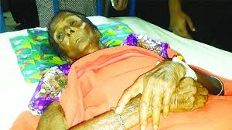
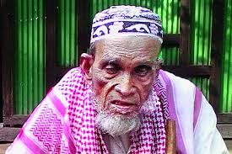
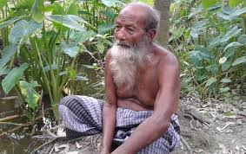
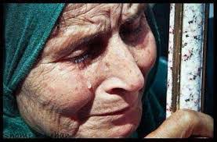
পারিবারিক সমস্যা
নিচের ছবিতে কী দেখতে পাচ্ছ?
গৃহস্থালির কাজ করছে
বৃদ্ধ বাবা-মা
ছোট পরিবার
সঙ্গ দেওয়ার লোকের অভাব
সেবাযত্নের লোকের অভাব
বৃদ্ধদের পরিবারের বোঝা মনে করা

Slide 12
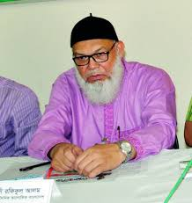
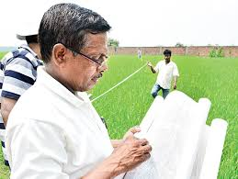
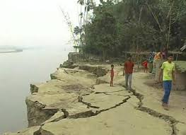
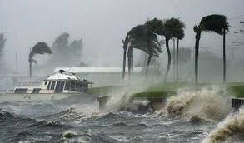
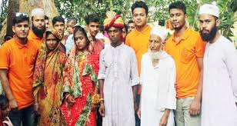
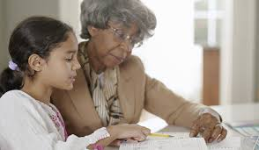
এইগুলো প্রবীণদের কী?
নিচের ছবিগুলো লক্ষ কর এবং চিন্তা কর:
সম্পত্তি বণ্টন
রোজগারের সুযোগ না থাকা
মেয়ের বিয়ে দেওয়া
সন্তানদের লেখাপড়া করানো
প্রাকৃতিক দুর্যোগ
অর্থনৈতিক সমস্যা

Slide 13
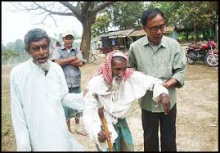
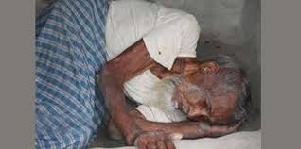
শারীরিক সমস্যা
শারীরিক শক্তি কমে আসা
রোগব্যাধির আক্রমণ
প্রবীণ বয়সে মানুষের শারীরিক শক্তি কমে আসে। নানা রোগব্যাদী শরীরে
বাসা বাঁধে। এ সময় মানুষের একটু বিশ্রাম বা আরামের প্রয়োজন হয়।
আমাদের দেশের অনেক প্রবীণরাই এই আরামটুকু পায় না।

Slide 14
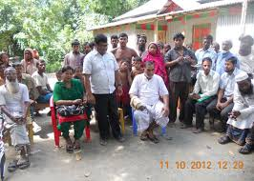
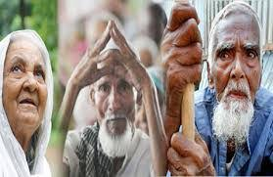
সামাজিক-সংস্কৃতিক সমস্যা
প্রবীণদের মতামতকে গুরুত্ব দেওয়া
প্রবীণদের অপ্রয়োজনীয় বিবেচনা করা
এক সময় আমাদের দেশে প্রবীণদের সম্মান দেখানো হতো বা তাদের মতামতকে গুরুত্ব দেওয়া হতো। এখন সমাজের মূল্যবোধের বিপর্যয়, নৈতিক শিক্ষার অভাব,বিদেশি সংস্কৃতির প্রভাব, আত্বকেন্দ্রিক মনোভাবের প্রসার ইত্যাদি কারণে প্রবীণদের আজ সমাজে ও পরিবারে অপ্রয়োজনীয় বিবেচনা করা হয়। তাঁদের মতামতকে গুরুত্ব দেওয়া হয় না।

Slide 15
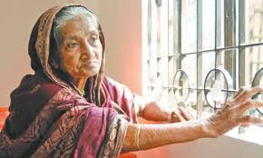
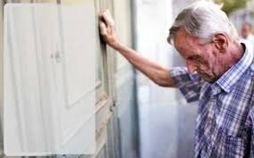
মনস্তাত্তিক সমস্যা
প্রবীণদের নিঃসঙ্গতা
প্রবীণদের হীনমন্যতা
পরিবারে ও সমাজে প্রবীণদের কোণঠাসা অবস্থা তাঁদের মধ্যে এক ধরণের হীনমন্যতার জন্ম দেয়। তাঁরা নিজেদের কে খুব অবহেলিত ভাবতে শুরু করে।

Slide 16
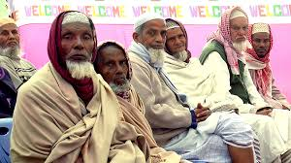
দলগত কাজ
প্রবীণদের অর্থনৈতিক সমস্যার দুটি কারণ উল্লেখ কর।

Slide 17
মূল্যায়ন
১. কাদেরকে অনেক সময় পরিবারের বোঝা হিসেবে গণ্য করা হয়?
(ক) শিশুদের (খ) নারীদের (গ) বৃদ্ধদের (ঘ) পুরুষদের
২. প্রবীণদের হীনমন্যতাকে বাড়িয়ে তোলে কোনটি?
(ক) তাঁদের সাথে গল্প করা (খ) তাঁদের যত্ন করা
(গ) তাঁদের বেড়াতে নিয়ে যাওয়া (ঘ) তাঁদের কোণঠাসা অবস্থা
৩. প্রবীণদের অসম্মান করার কারণ হলো-
মূল্যবোধের বিপর্যয় ii. বিদেশি সংস্কৃতির প্রভাব
iii. নৈতিক শিক্ষার অভাব
নিচের কোনটি সঠিক?
(ক) i ও ii (খ) ii ও iii (গ) i ও iii (ঘ) i, ii ও iii

Slide 18
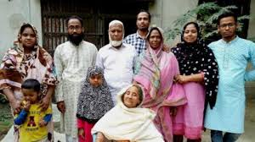
বাড়ির কাজ
আমরা প্রবীণদের সাথে নিয়ে কীভাবে একটি সুখী পরিবার গড়ে তুলতে পারি সে সম্পর্কে লিখে আনবে।

Slide 19
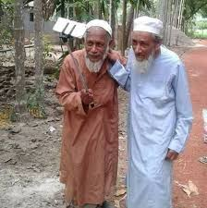
আজকের পাঠে ধন্যবাদ

